Slide 1
AIDT 초등 수학
- [6-2-5] 놀이를 더하다 -

Slide 2

수학_6-2-5_놀이를 더하다_숲 지도를 완성해 볼까요
교사/학생
숲 지도를 완성해 볼까요
모둠을 구성한 다음 개별 기기로 활동해요!
인원
2명
준비물
둥지 스티커, 자, 컴퍼스, 계산기

Slide 3

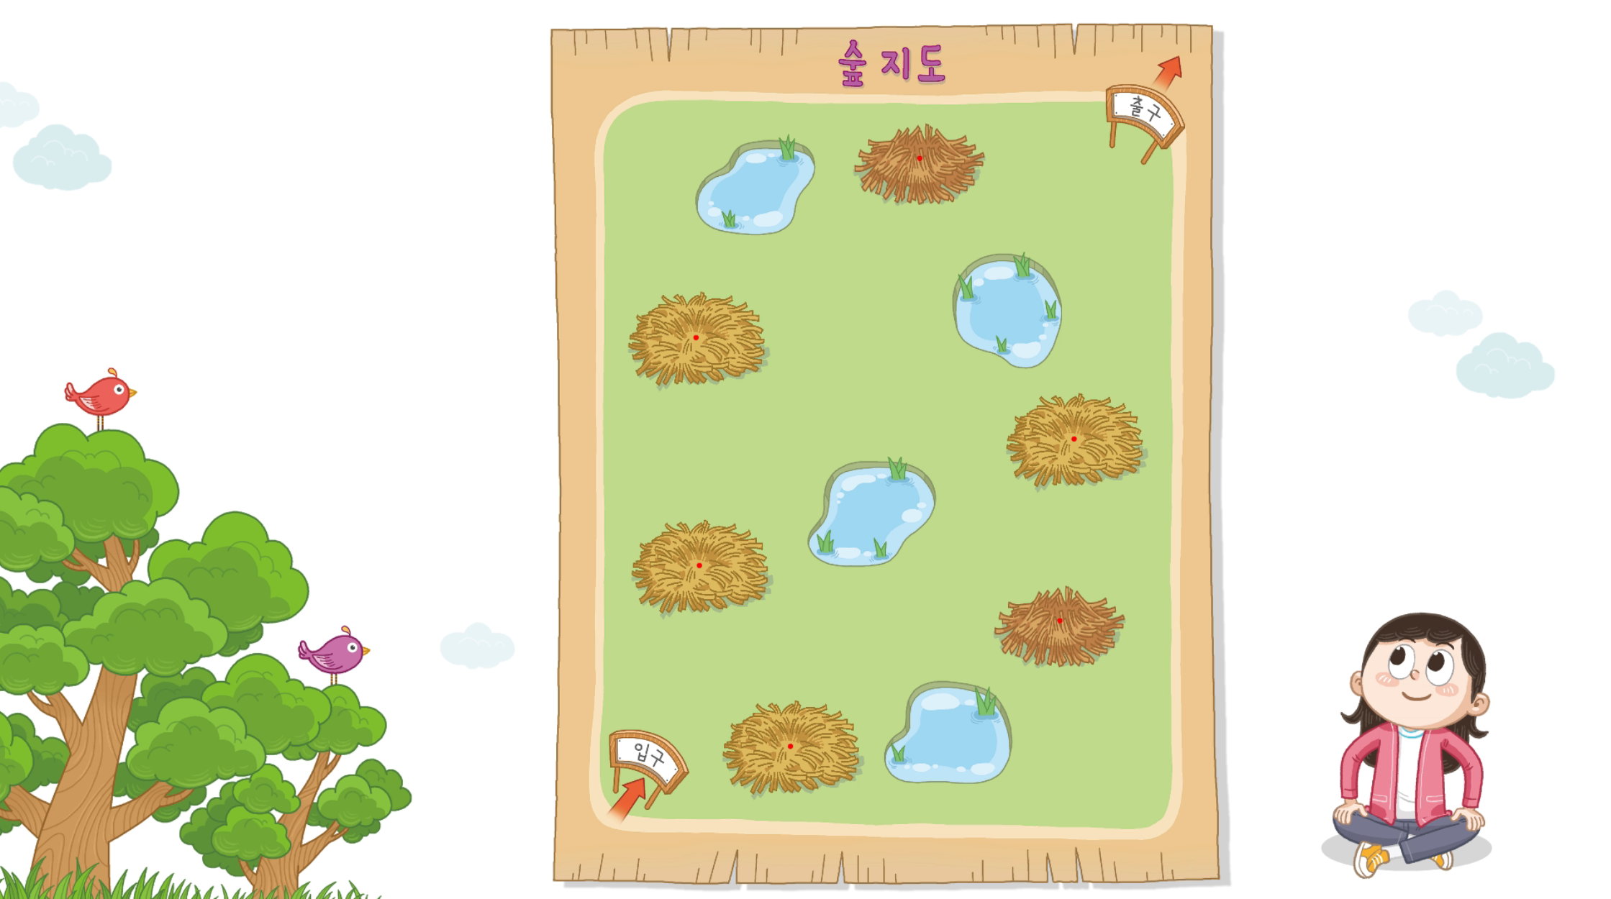
수학_6-2-5_놀이를 더하다_숲 지도를 완성해 볼까요
교사
교사
No | UI Description
1 | 버튼을 누르면 모둠 구성 기능이 팝업으로 노출
2 | 슬라이드 버튼
3 | 페이지 네비게이션
4 | 활동 영상 버튼 클릭 시 팝업에서 영상 재생
4
1
둥지 스티커를 한 사람당 3개씩 숲 지도 위에 붙입니다.
활동 영상
2
1
모둠 구성하기
3

Slide 4
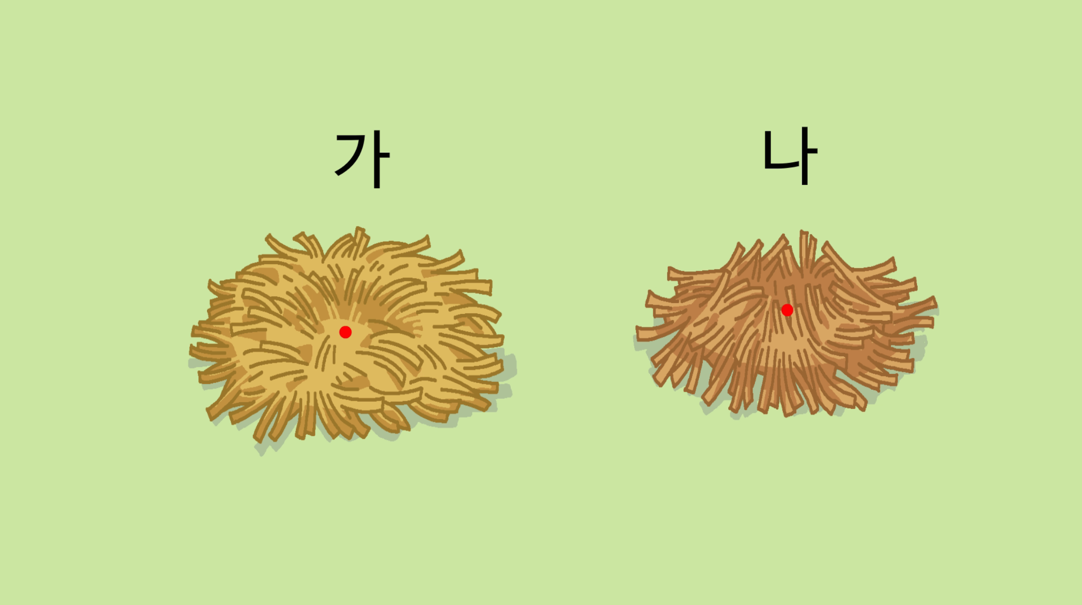
수학_6-2-5_놀이를 더하다_숲 지도를 완성해 볼까요
교사
교사
No | UI Description
1 | 버튼을 누르면 모둠 구성 기능이 팝업으로 노출
2 | 슬라이드 버튼
3 | 페이지 네비게이션
4 | 활동 영상 버튼 클릭 시 팝업에서 영상 재생
4
2
둥지별로 원의 반지름을 각각 구합니다.
활동 영상
2
1
모둠 구성하기
3

Slide 5
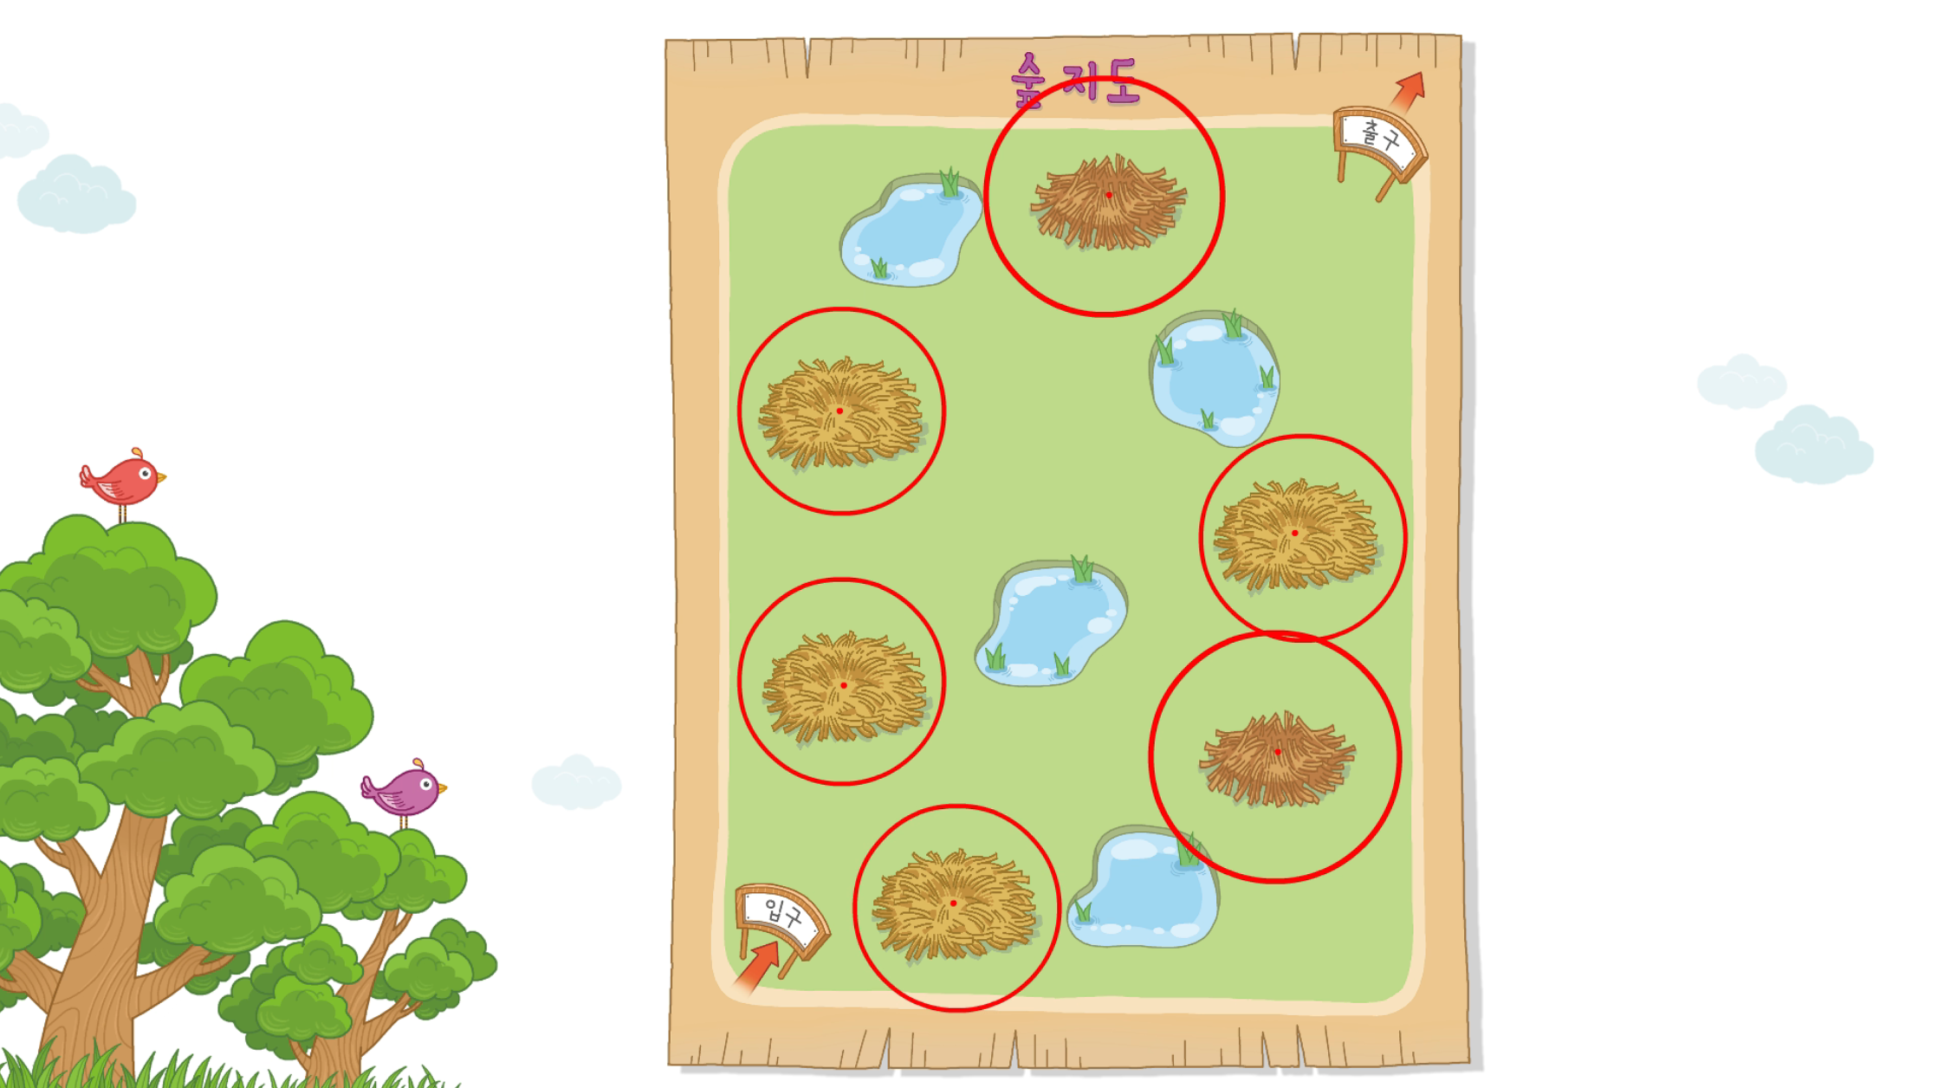
수학_6-2-5_놀이를 더하다_숲 지도를 완성해 볼까요
교사
교사
No | UI Description
1 | 버튼을 누르면 모둠 구성 기능이 팝업으로 노출
2 | 슬라이드 버튼
3 | 페이지 네비게이션
4 | 활동 영상 버튼 클릭 시 팝업에서 영상 재생
4
3
둥지에 표시된 점을 원의 중심으로 하여 알맞은 원을 그립니다.
활동 영상
2
1
모둠 구성하기
3

Slide 6
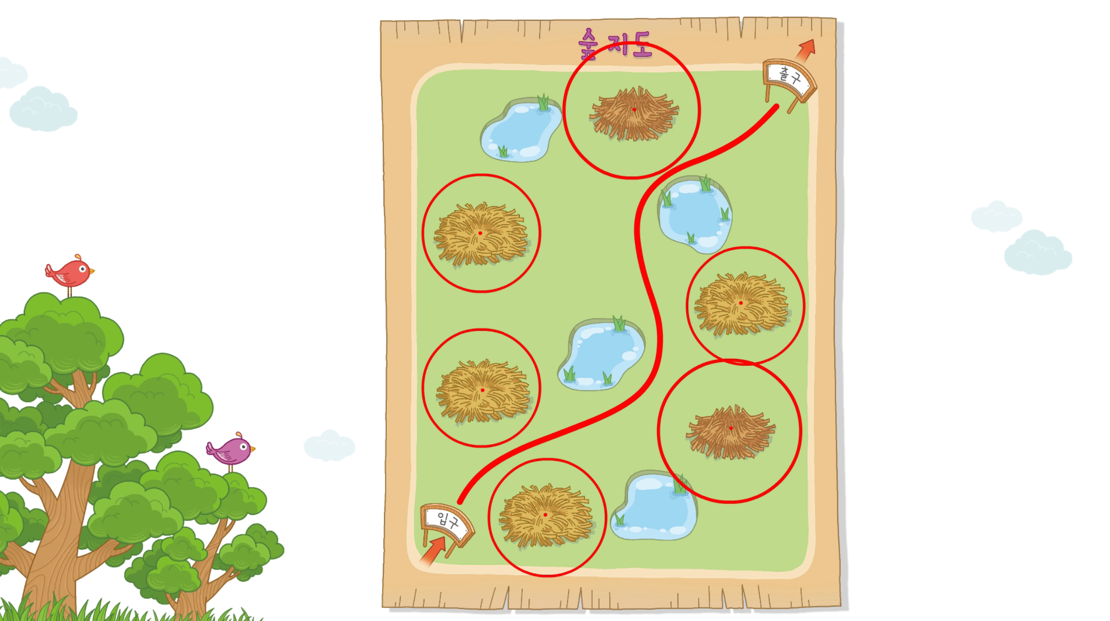
수학_6-2-5_놀이를 더하다_숲 지도를 완성해 볼까요
교사
교사
No | UI Description
1 | 버튼을 누르면 모둠 구성 기능이 팝업으로 노출
2 | 슬라이드 버튼
3 | 페이지 네비게이션
4 | 활동 영상 버튼 클릭 시 팝업에서 영상 재생
4
4
입구와 출구를 연결하는 길을 그려 숲 지도를 완성합니다.
활동 영상
2
1
모둠 구성하기
3

Slide 7
수학_6-2-5_놀이를 더하다_숲 지도를 완성해 볼까요
학생
교사
No | UI Description
1 | 내 모둠 확인하기 버튼 초기는 비활성화 상태 교사가 완성된 모둠 정보를 전송하면 버튼이 활성화됨 버튼 클릭 시 내 모둠 정보를 확인할 수 있는 팝업 노출(플랫폼)
2 | 슬라이드 버튼
3 | 페이지 네비게이션
4 | 활동 영상 버튼 클릭 시 팝업에서 영상 재생
4
1
둥지 스티커를 한 사람당 3개씩 숲 지도 위에 붙입니다.
활동 영상
2
1
내 모둠 확인하기
3

Slide 8
수학_6-2-5_놀이를 더하다_숲 지도를 완성해 볼까요
학생
교사
No | UI Description
1 | 내 모둠 확인하기 버튼 초기는 비활성화 상태 교사가 완성된 모둠 정보를 전송하면 버튼이 활성화됨 버튼 클릭 시 내 모둠 정보를 확인할 수 있는 팝업 노출(플랫폼)
2 | 슬라이드 버튼
3 | 페이지 네비게이션
4 | 활동 영상 버튼 클릭 시 팝업에서 영상 재생
4
2
둥지별로 원의 반지름을 각각 구합니다.
활동 영상
2
1
내 모둠 확인하기
3

Slide 9
수학_6-2-5_놀이를 더하다_숲 지도를 완성해 볼까요
학생
교사
No | UI Description
1 | 내 모둠 확인하기 버튼 초기는 비활성화 상태 교사가 완성된 모둠 정보를 전송하면 버튼이 활성화됨 버튼 클릭 시 내 모둠 정보를 확인할 수 있는 팝업 노출(플랫폼)
2 | 슬라이드 버튼
3 | 페이지 네비게이션
4 | 활동 영상 버튼 클릭 시 팝업에서 영상 재생
4
3
둥지에 표시된 점을 원의 중심으로 하여 알맞은 원을 그립니다.
활동 영상
2
1
내 모둠 확인하기
3

Slide 10
수학_6-2-5_놀이를 더하다_숲 지도를 완성해 볼까요
학생
교사
No | UI Description
1 | 내 모둠 확인하기 버튼 초기는 비활성화 상태 교사가 완성된 모둠 정보를 전송하면 버튼이 활성화됨 버튼 클릭 시 내 모둠 정보를 확인할 수 있는 팝업 노출(플랫폼)
2 | 슬라이드 버튼
3 | 페이지 네비게이션
4 | 활동 영상 버튼 클릭 시 팝업에서 영상 재생
4
4
입구와 출구를 연결하는 길을 그려 숲 지도를 완성합니다.
활동 영상
2
1
내 모둠 확인하기
3

Slide 11
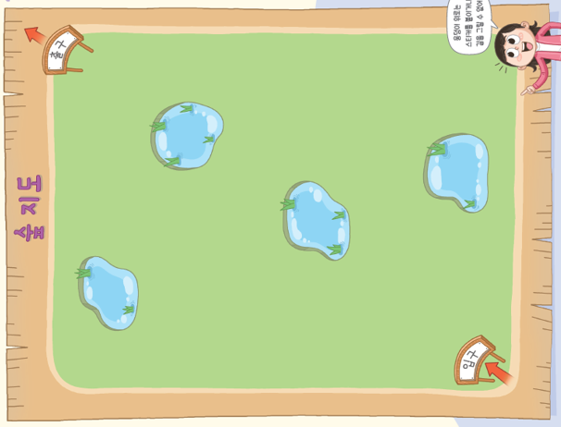



수학_6-2-5_놀이를 더하다_숲 지도를 완성해 볼까요
교사
No | UI Description
1 | 숲 지도 교과서에 제시된 숲 지도(가로 형태로 변형이 필요해요. 인디자인 패키지에 있는 원 삽화 확인 부탁드려요!)
2 | 자 버튼 클릭 시 자 개발물 노출
3 | 컴퍼스 버튼 클릭 시 컴퍼스 개발물 노출
4 | 게산기 버튼 클릭 시 계산기 개발물 노출
5 | 둥지 스티커 드래그해서 숲 지도 영역에 드롭하도록 구성
6 | 대표 기기 변경하기 모둠 구성 시 결정된 대표 기기에 문제가 생겼을 때, 대표 기기를 변경할 수 있음 클릭 시 플랫폼의 대표 기기 변경 팝업 노출
6
대표 기기 변경하기
1
2
3
4
5

Slide 12
수학_6-2-5_놀이를 더하다_숲 지도를 완성해 볼까요
학생
No | UI Description
1 | 숲 지도 교과서에 제시된 숲 지도(가로 형태로 변형이 필요해요. 인디자인 패키지에 있는 원 삽화 확인 부탁드려요!)
2 | 자 버튼 클릭 시 자 개발물 노출
3 | 컴퍼스 버튼 클릭 시 컴퍼스 개발물 노출
4 | 게산기 버튼 클릭 시 계산기 개발물 노출
5 | 둥지 스티커 드래그해서 숲 지도 영역에 드롭하도록 구성
6 | 제출 버튼 클릭 시 결과 화면이 전송됨
1
2
3
4
5
6
제출

